Slide 1

Etude de marché
Développement à l’international

Slide 2
Contexte
La société La poule qui chante, entreprise française d’agroalimentaire souhaiterait se développer à l’international.
Pour le moment aucun pays n’a été envisagé, je vous présenterai une première analyse de groupements de pays que l’on pourrait cibler pour exporter nos poulets.
Pour cette étude je me suis appuyée sur les données transmises issues du site de la FAO (Food and Agriculture Organization) :
Le fichier Disponibilité alimentaire (sur l’année 2017),
Le fichier population (de 2000 à 2018).

Slide 3
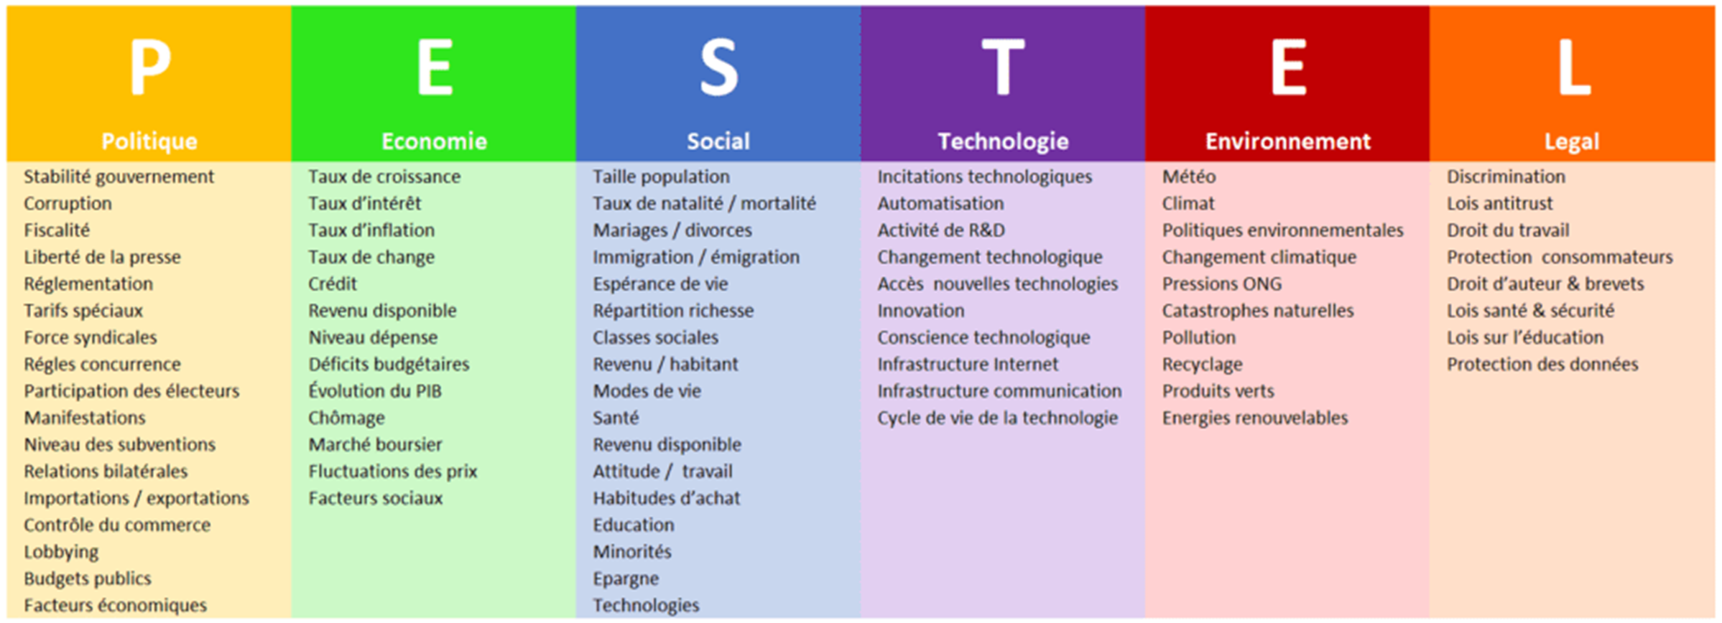
Choix des indicateurs
En plus des fichiers fournis, j’ai choisi d’utiliser 2 critères de l’analyse PESTEL,
La stabilité politique,
Le PIB par habitant.

Slide 4
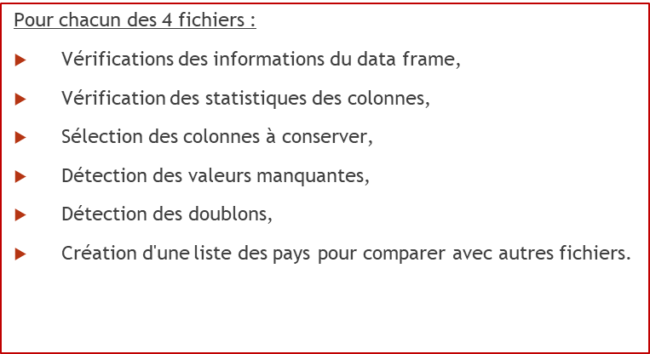
Préparation, nettoyage et analyse exploratoire des données avec Jupyter Notebook
Fichier disponibilité alimentaire :
Filtre sur la viande volaille,
Pivot de la colonne Élément,
Remplacement des valeurs nulles par les moyennes de leurs colonnes.
Fichier population :
Calcul population totale car valeur pour 1000 personnes,
Conversion type colonne categ en integer,
Renommer Soudan (ex) par Soudan,
Calcul de l'évolution de la population.
Fichier PIB :
Renommer Chine par Chine, continentale.
Fichier stabilité politique :
Rien de plus que les étapes précédentes.
Ces 4 fichiers ont été fusionnés pour obtenir un data frame fichier final.

Slide 5
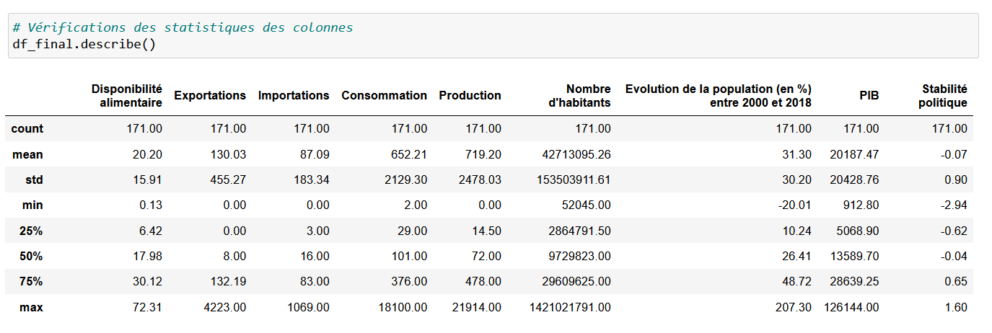
Data frame « df_final »
Les valeurs manquantes concernant les PIB ont été remplacées par les valeurs trouvées sur le site du ministère de l’économie, « Indicateurs économiques »,
Les autres valeurs manquantes ont été remplacées par la moyenne de leurs colonnes,
Suppression de la France car notre entreprise est basée dans ce pays.

Slide 6
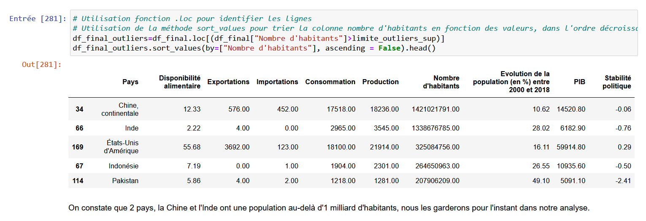
Identification des outliers sur l’indicateur Nombre d’habitants
On constate que pays, la Chine et l’Inde ont une population au-delà d’un milliard d’habitants, nous les garderons pour l’instant pour l’analyse.

Slide 7
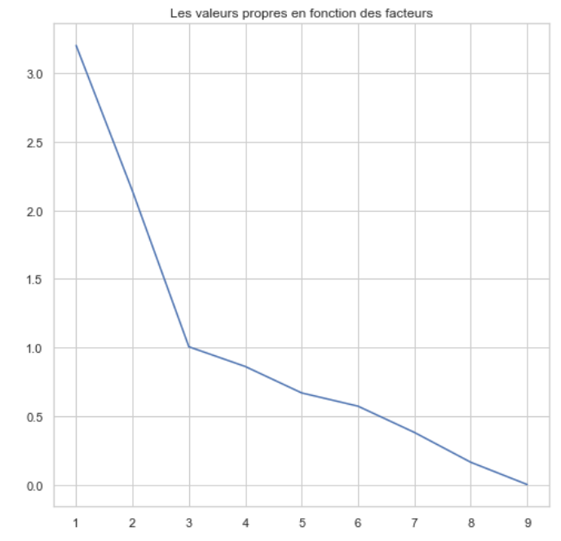
I- Analyse en Composantes Principales (ACP)
Elle permet d'étudier :
la variabilité entre les individus, c'est-à-dire quelles sont les différences et les ressemblances entre individus ;
les liaisons entre les variables : y a-t-il des groupes de variables très corrélées entre elles, qui peuvent être regroupées en de nouvelles variables synthétiques.
Elle est utilisée pour la réduction de dimensions et permet d’approcher un nuage de points X, inaccessible graphiquement, par un autre nuage de points Y qui, lui, est représentable sur deux ou trois axes sans trop déformer le nuage initial X.
Détermination du nombre de facteurs pertinents
Cette courbe est intéressante puisqu’elle permet de renforcer notre compréhension de l’ACP. Elle montre clairement que la quantité de l’inertie expliquée est nettement plus importante sur les trois premiers axes que sur les derniers.

Slide 8
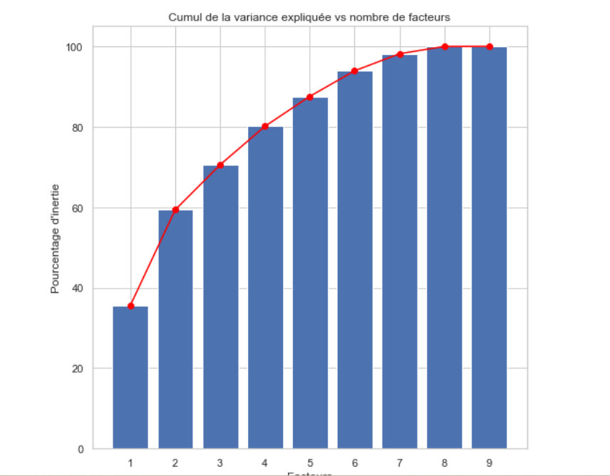
Cette courbe permet d’affirmer visuellement que le plan formé par les quatre premiers axes explique environ 80 % de l’inertie totale et que l’hyperplan formé par les cinq premiers axes explique à lui seul un peu plus de 87 % de l’inertie totale.
Ces résultats montrent que :
le premier axe explique à lui tout seul 35,65 % de l'inertie totale,
le deuxième axe explique à lui tout seul 23,79 % de l'inertie totale,
le troisième axe explique à lui tout seul 11,09 % de l'inertie totale,
le quatrième axe explique à lui tout seul 9,55 % de l'inertie totale, et ainsi de suite.

Slide 9
Cercles des corrélations et projections
Pour analyser le lien entre nos nouvelles dimensions synthétiques et les dimensions originales, on utilise le cercle des corrélations,
L’axe des abscisses représente le premier axe d'inertie. L’axe des ordonnées représente F2,
À l’intérieur du cercle, il y a des flèches qui partent du centre. Elles sont plus ou moins grandes, et peuvent aller jusqu’à toucher le cercle, sans jamais le dépasser,
Une flèche qui est petite sur le premier plan factoriel, cela signifie qu’elle est faiblement corrélée à la première composante principale F1, et faiblement corrélée aussi à F2. Mais elle peut très bien l’être à F3, F4, F5, etc.
Ainsi, il est préférable de n’interpréter que les flèches les plus longues, car les flèches les plus petites correspondent à des variables dites « mal représentées » sur le premier plan factoriel.

Slide 10
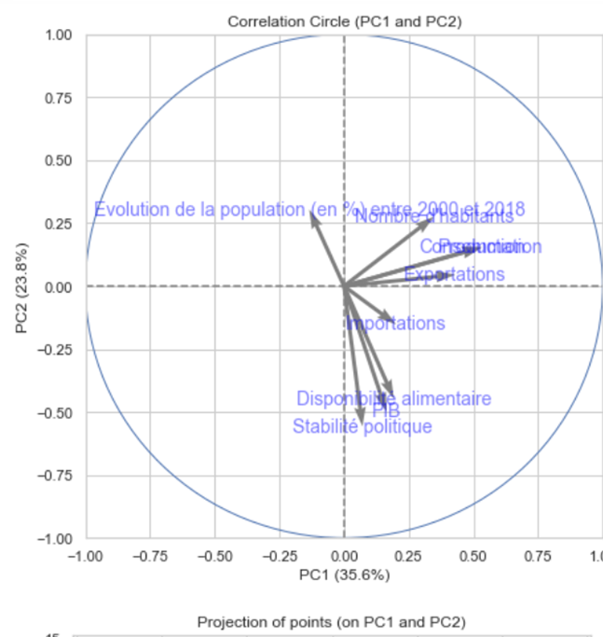
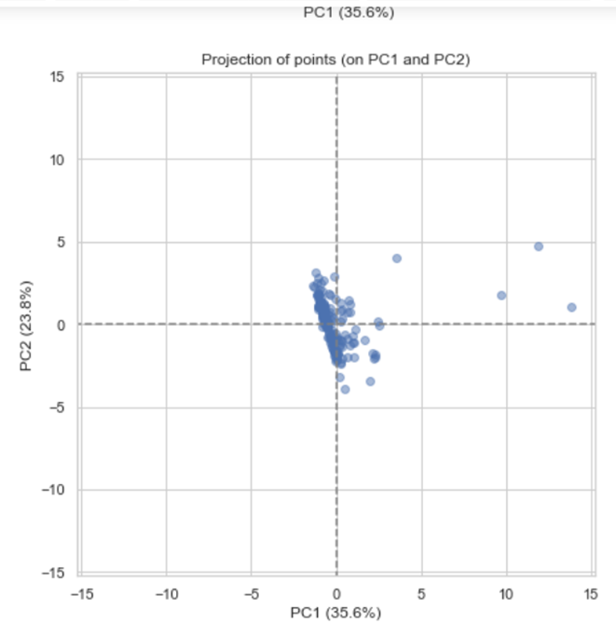
Les variables les plus corrélées à PC1 sont :
Exportations
Consommation
Production
Elles sont corrélées positivement à PC1.
Les pays qui ont une population élevée consomment, produisent et exportent beaucoup de poulets.
Les variables les plus corrélées à PC2 sont :
Disponibilité alimentaire
Stabilité politique
PIB
Evolution de la population
Elles sont corrélées positivement à PC2, l'évolution de la population est quand à elle corrélée négativement.
Plus un pays a un PIB par habitant élevé, meilleure est la stabilité politique et la disponibilité alimentaire de poulet, cependant le taux d'évolution de la population est moins important.

Slide 11
Classification ascendante hiérarchique (CAH)
La classification ascendante, aussi appelée clustering agglomératif considère tout d'abord que chaque point est un cluster. Il y a donc autant de clusters que de points. Ensuite, on cherche les deux clusters les plus proches, et on les agglomère ou fusionne en un seul cluster. On répète cette étape jusqu'à ce que tous les points soient regroupés en un seul grand cluster.
On obtient donc une arborescence qui a un cluster tout en haut, et qui se divise petit à petit jusqu'à avoir autant de clusters que de points. On appelle cette arborescence un dendrogramme.
Le dendrograme c'est tout simplement l'arbre qui regroupe les différents clusters.
La clé ici, c'est la distance entre clusters, sur l'axe des y . Plus elle est grande, plus il y a de clusters.
La méthode de Ward est utilisée ici, à chaque itération, c'est-à-dire à chaque fois que 2 clusters sont regroupés en 1, on cherche à minimiser l'augmentation d'inertie intraclasse due au regroupement des 2 clusters.

Slide 12
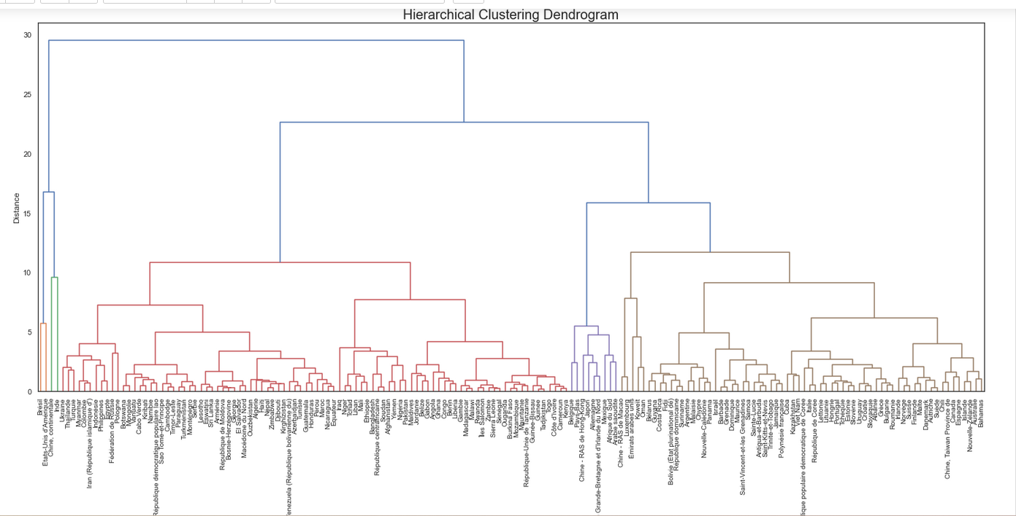
Dendogramme hiérarchique
On observe 5 groupes distincts.

Slide 13
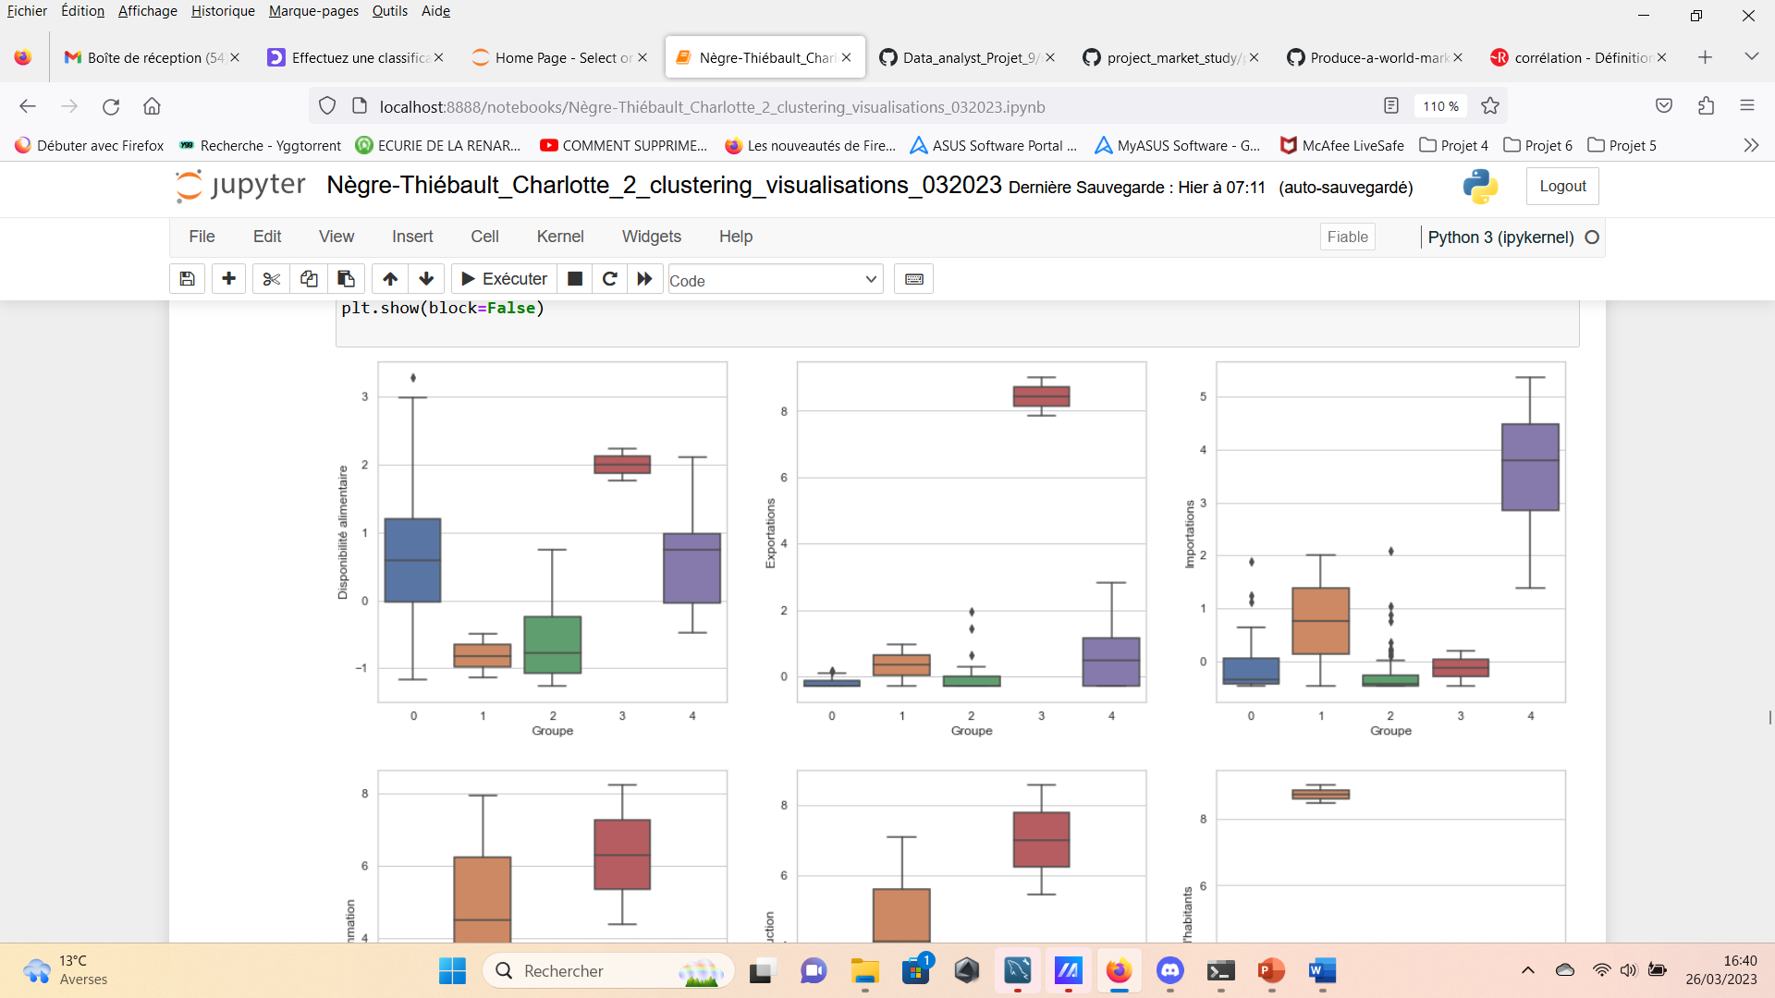
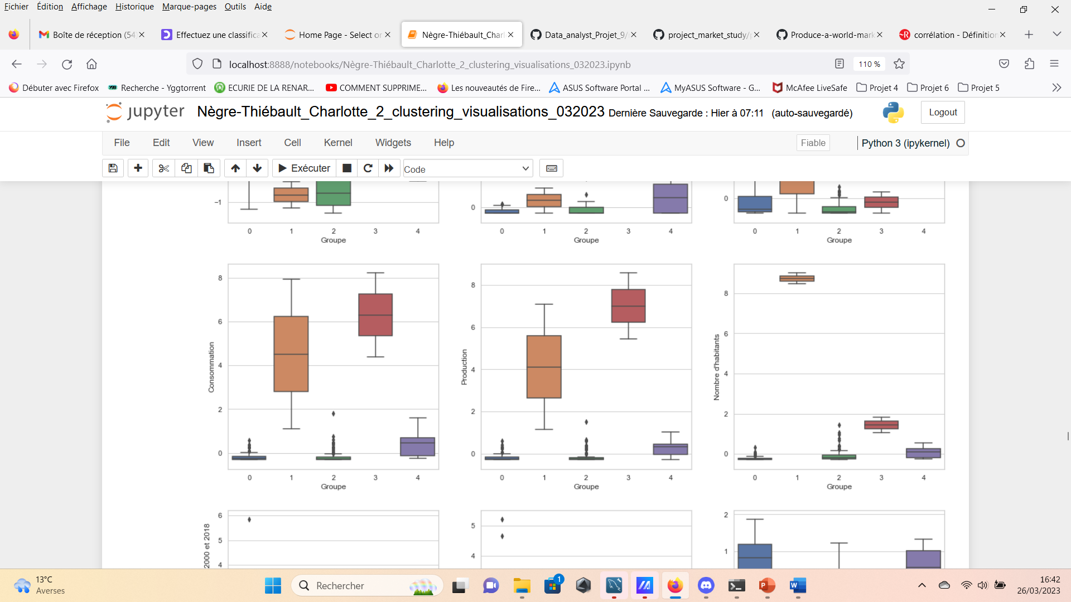
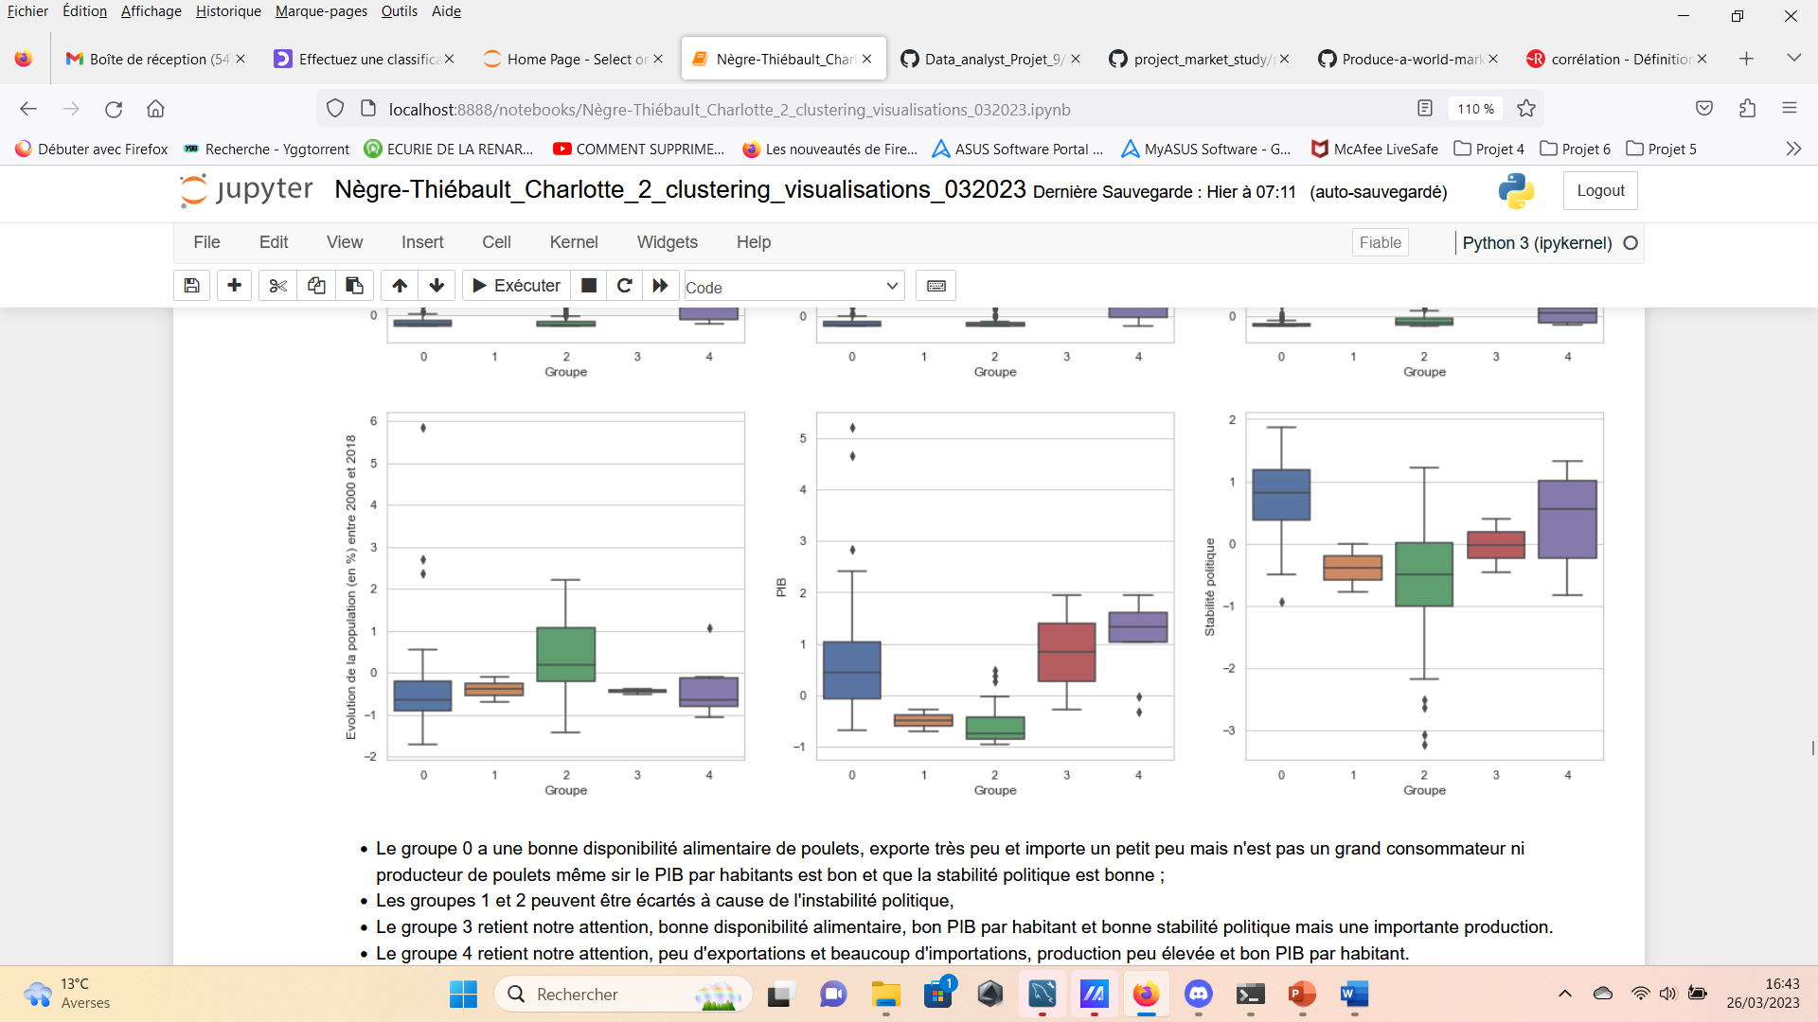
Comparaison des groupes par boxplot

Slide 14
Groupe 0 (66 pays)
Albanie, Antigua-et-Barbuda, Argentine, Australie, Autriche, Bahamas, Barbade, Bolivie (État plurinational de), Bulgarie, Bélarus, Canada, Chili, Chine - RAS de Macao, Chine, Taiwan Province de, Chypre, Costa Rica, Croatie, Cuba, Danemark, Dominique, Espagne, Estonie, Fidji, Finlande, Grenade, Grèce, Guyana, Hongrie, Irlande, Islande, Israël, Italie, Jamaïque, Kazakhstan, Koweït, Lettonie, Lituanie, Luxembourg, Malaisie, Malte, Maurice, Norvège, Nouvelle-Calédonie, Nouvelle-Zélande, Oman, Panama, Polynésie française, Portugal, Roumanie, République de Corée, République dominicaine, République populaire démocratique de Corée, Saint-Kitts-et-Nevis, Saint-Vincent-et-les Grenadines, Sainte-Lucie, Samoa, Slovaquie, Slovénie, Suisse, Suriname, Suède, Tchéquie, Trinité-et-Tobago, Uruguay, Viet Nam, Émirats arabes unis
Groupe 3 (2 pays)
Brésil, Etats-Unis d’Amérique
Groupe 4 (10 pays)
Afrique du Sud, Allemagne, Arabie saoudite, Belgique, Chine - RAS de Hong-Kong, Japon, Mexique, Pays-Bas, Royaume-Uni de Grande-Bretagne et d'Irlande du Nord
Le groupe 0 a une bonne disponibilité alimentaire de poulets, exporte très peu et importe un petit peu mais n'est pas un grand consommateur ni producteur de poulets même si le PIB par habitants est bon et que la stabilité politique est bonne ;
Les groupes 1 et 2 peuvent être écartés à cause de l'instabilité politique,
Le groupe 3 retient notre attention, bonne disponibilité alimentaire, bon PIB par habitant et bonne stabilité politique mais une importante production.
Le groupe 4 retient notre attention, peu d'exportations et beaucoup d'importations, production peu élevée et bon PIB par habitant.
Groupe 1 (2 pays)
Chine continentale, Inde
Groupe 2 (92 pays)
Afghanistan, Algérie, Angola, Arménie, Azerbaïdjan, Bangladesh, Belize, Bosnie-Herzégovine, Botswana, Burkina Faso, Bénin, Cabo Verde, Cambodge, Cameroun, Colombie, Congo, "Côte d'Ivoire", Djibouti, El Salvador, Eswatini, Fédération de Russie, Gabon, Gambie, Ghana, Guatemala, Guinée, Guinée-Bissau, Géorgie, Haïti,
Honduras, Indonésie, Iran (République islamique d'), Iraq, Jordanie, Kenya, Kirghizistan, Kiribati, Lesotho, Liban, Libéria, Macédoine du Nord, Madagascar, Malawi, Maldives, Mali, Maroc, Mauritanie, Mongolie, Monténégro, Mozambique, Myanmar, Namibie, Nicaragua, Niger, Nigéria, Népal, Ouganda, Ouzbékistan, Pakistan, Paraguay, Philippines, Pologne, Pérou, Rwanda, République centrafricaine, République de Moldova, République démocratique populaire lao, République-Unie de Tanzanie, Sao Tomé-et-Principe, Serbie, Sierra Leone, Soudan, Sri Lanka, Sénégal, Tadjikistan, Tchad, Thaïlande, Timor-Leste, Togo, Tunisie, Turkménistan, Turquie, Ukraine, Vanuatu, Venezuela (République bolivarienne du), Yémen, Zambie, Zimbabwe, Égypte, Équateur, Éthiopie, Îles Salomon

Slide 15
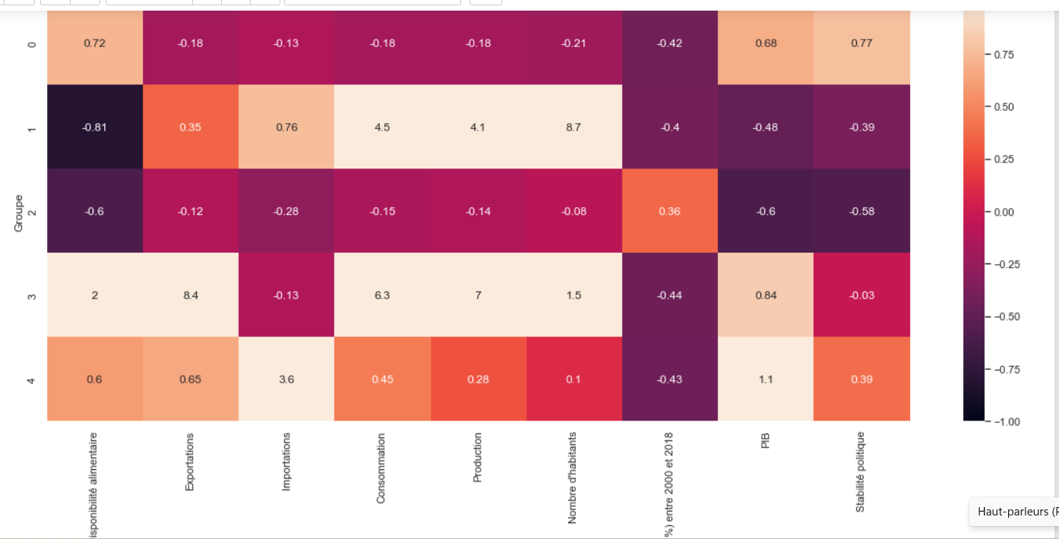
Heatmap
Chiffre positif : corrélation positive, variable représentée positivement
Chiffre proche de 0 : aucune corrélation
Chiffre négatif : corrélation négative, variable représentée négativement

Slide 16
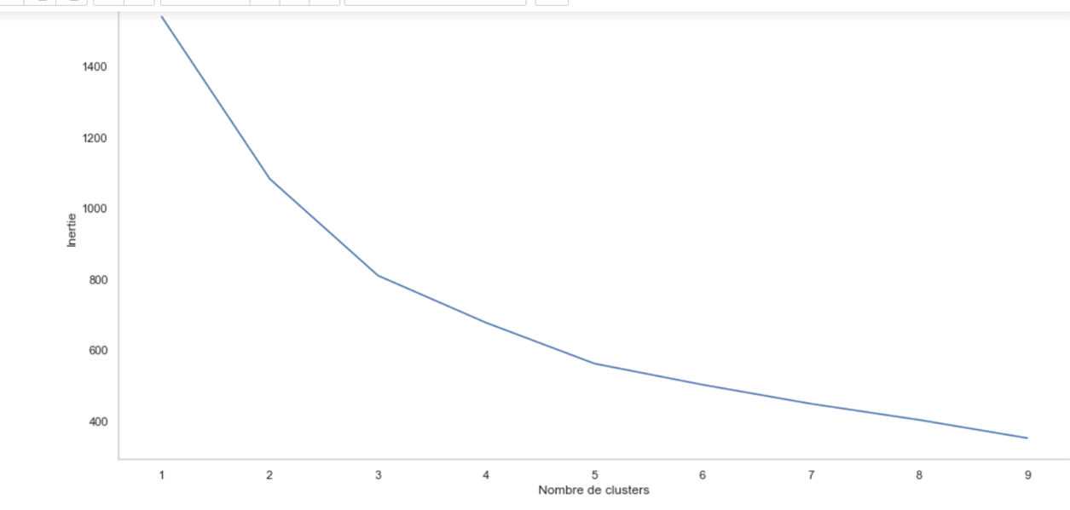
Méthode des k-means
C'est l'un des algorithmes de clustering les plus répandus.
Il permet d'analyser un jeu de données caractérisées par un ensemble de descripteurs, afin de regrouper les données “similaires” en groupes (ou clusters)
Méthode du coude pour déterminer le nombre de clusters

Slide 17
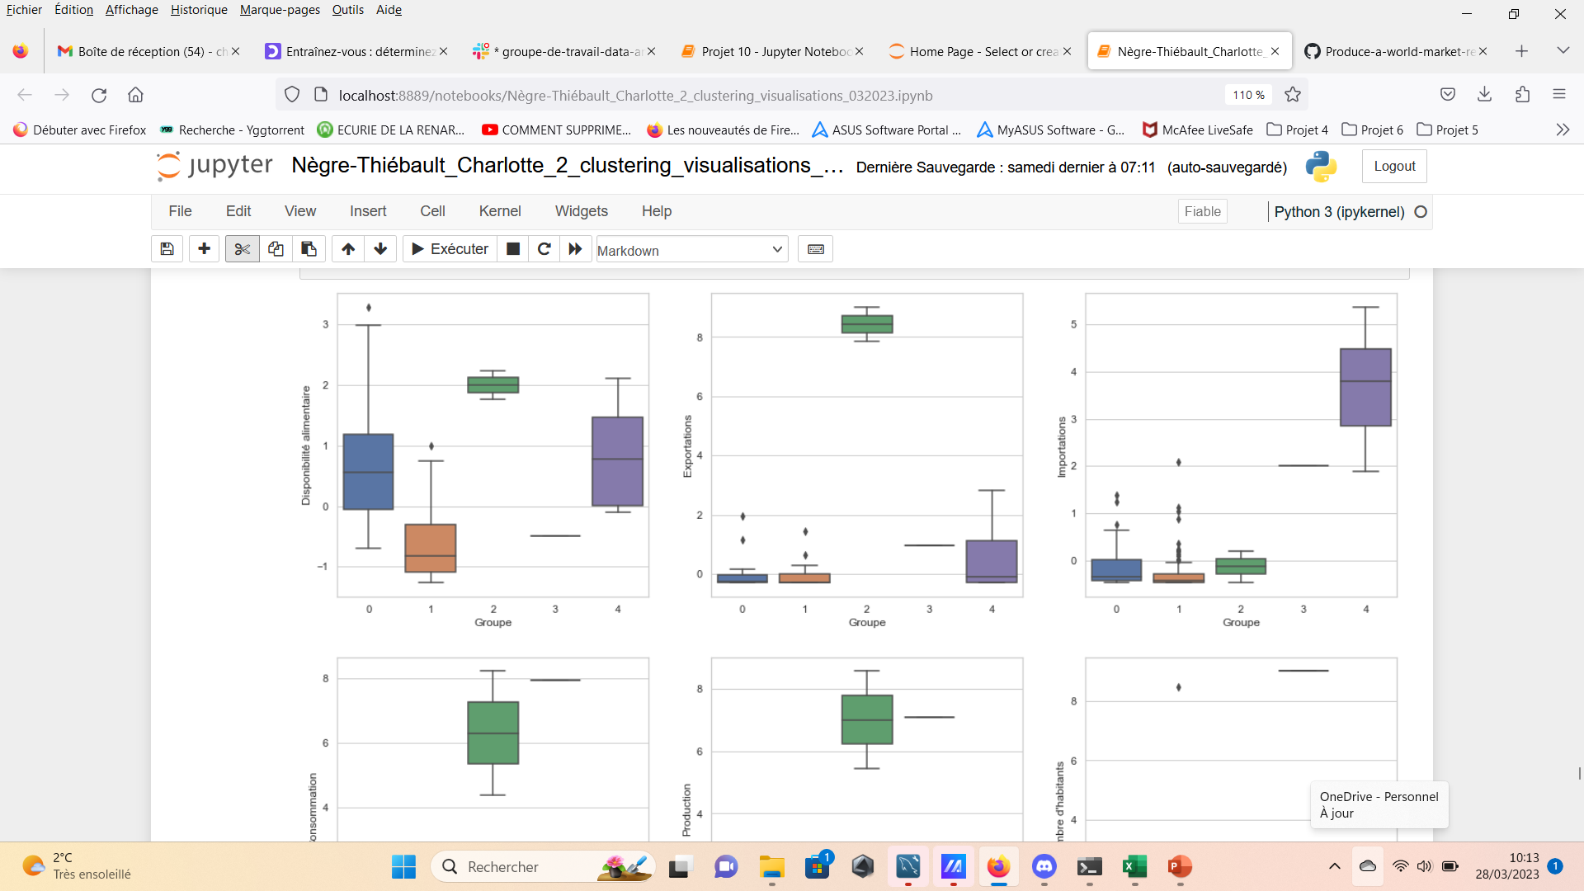
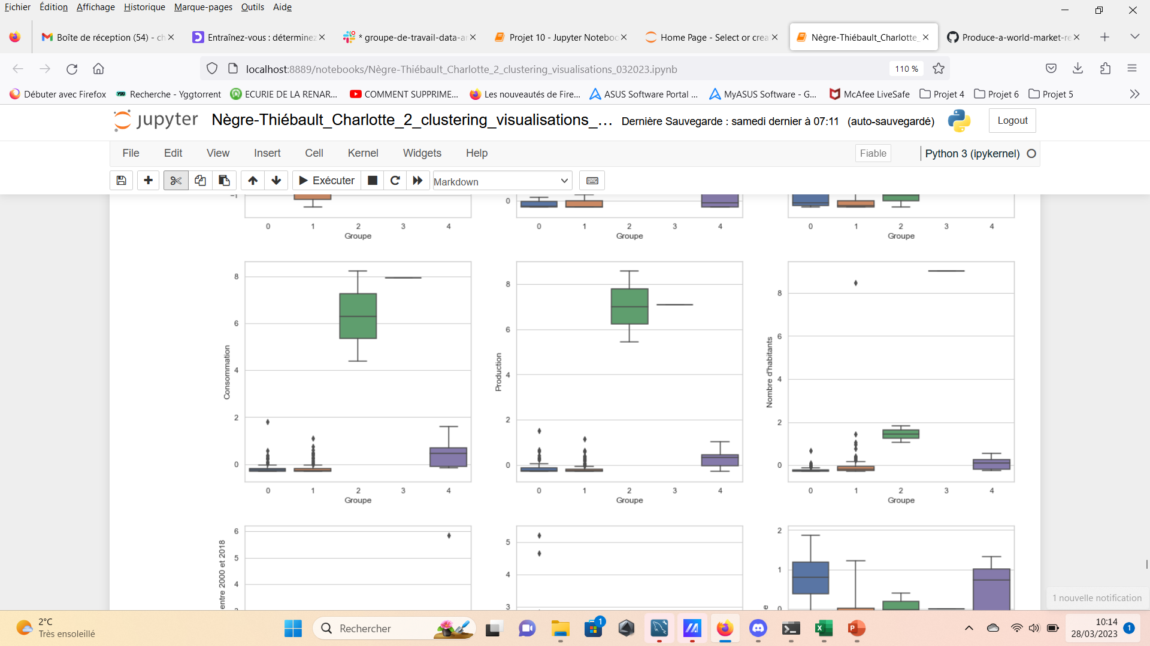
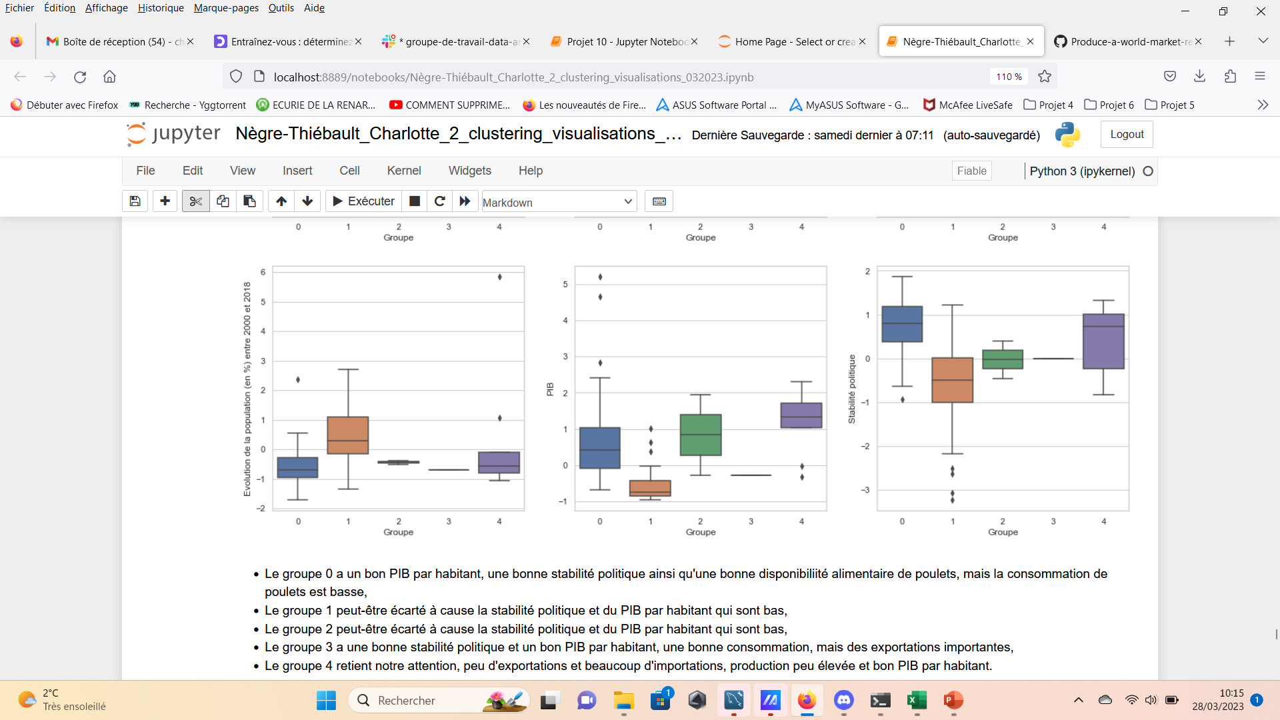
Comparaison des groupes par boxplot

Slide 18
Groupe 0 (9 pays)
Afrique du Sud, Allemagne, Arabie saoudite, Chine - RAS de Hong-Kong, Japon, Mexique, Pays-Bas, Royaume-Uni de Grande-Bretagne et d'Irlande du Nord, Émirats arabes unis
Groupe 4 (42 pays)
Afghanistan, Angola, Burkina Faso, Bénin, Cameroun, Congo, Côte d'Ivoire, Gabon, Gambie, Ghana, Guinée, Guinée-Bissau, Iraq, Jordanie, Kenya, Liban, Libéria, Madagascar, Malawi, Maldives, Mali, Mauritanie, Mozambique, Niger, Nigéria, Oman, Ouganda, Pakistan, Rwanda, République centrafricaine, République-Unie de Tanzanie, Sierra Leone, Soudan, Sénégal, Tadjikistan, Tchad, Togo, Yémen, Zambie, Égypte, Éthiopie, Îles Salomon
Groupe 1 (3 pays)
Brésil, États-Unis d'Amérique, Chine continentale
Groupe 2 (60 pays)
Antigua-et-Barbuda, Argentine, Australie, Autriche, Bahamas, Barbade, Belgique, Bulgarie, Bélarus, Canada, Chili, Chine - RAS de Macao, Chine, Taiwan Province de, Chypre, Costa Rica, Croatie, Cuba, Danemark, Dominique, Espagne, Estonie, Fidji, Finlande, Grenade, Guyana, Hongrie, Irlande, Islande, Israël, Italie, Jamaïque,
Koweït, Lettonie, Lituanie, Luxembourg, Malaisie, Malte, Maurice, Norvège, Nouvelle-Calédonie, Nouvelle-Zélande, Panama, Pologne, Polynésie française, Portugal, Roumanie, République de Corée, République dominicaine, Saint-Kitts-et-Nevis, Saint-Vincent-et-les Grenadines, Sainte-Lucie, Samoa, Slovaquie, Slovénie, Suisse, Suriname, Suède, Tchéquie, Trinité-et-Tobago, Uruguay
Le groupe 0 retient notre attention, peu d'exportations et beaucoup d'importations, production peu élevée et bon PIB par habitant,
Le groupe 1 a un bon PIB par habitant, produit, consomme et exporte beaucoup de poulets,
Le groupe 2 a un bon PIB par habitant, une bonne stabilité politique ainsi qu'une bonne disponibilité alimentaire de poulets, mais la consommation de poulets est basse,
Le groupe 3 peut être écarté à cause de son PIB par habitant qui est bas,
Le groupe 4 peut-être écarté à cause la stabilité politique et du PIB par habitant qui sont bas.
Groupe 3 (57 pays)
Albanie, Algérie, Arménie, Azerbaïdjan, Bangladesh, Belize, Bolivie (État plurinational de), Bosnie-Herzégovine, Botswana, Cabo Verde, Cambodge, Colombie, Djibouti, El Salvador, Eswatini, Fédération de Russie, Grèce, Guatemala, Géorgie, Haïti, Honduras, Inde, Indonésie,
Iran (République islamique d'), Kazakhstan, Kirghizistan, Kiribati, Lesotho, Macédoine du Nord, Maroc, Mongolie, Monténégro, Myanmar, Namibie, Nicaragua, Népal, Ouzbékistan, Paraguay, Philippines, Pérou, République de Moldova, République démocratique populaire lao, République populaire démocratique de Corée, Sao Tomé-et-Principe, Serbie, Sri Lanka, Thaïlande, Timor-Leste, Tunisie, Turkménistan, Turquie, Ukraine, Vanuatu, Venezuela (République bolivarienne du), Viet Nam, Zimbabwe, Équateur

Slide 19
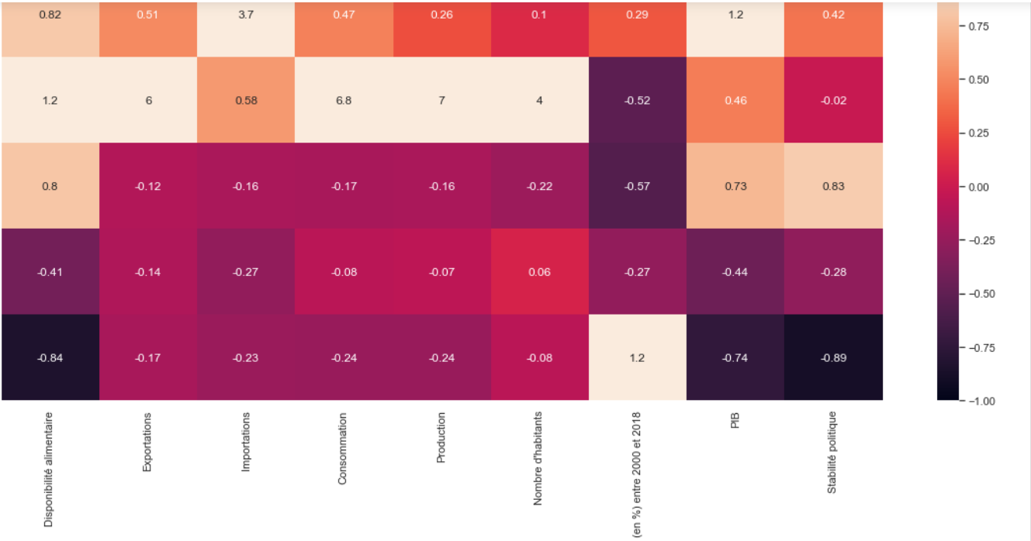
Heatmap

Slide 20
Liste des pays envisagés
Afrique du Sud,
Allemagne,
Arabie Saoudite,
Hong-Kong,
Japon,
Mexique,
Pays-Bas,
Royaume-Uni de Grande Bretagne et d’Irlande du Nord.

